Slide 1
Mobilisation du système de santé à l’approche de l’hiver Séminaire 30.11.2017 Présidé par Mme la Ministre Agnès BUZYN

Slide 2
Séquence 1 Organisation de la mobilisation en ville et des 3 secteurs (ville, hôpital et médico-social) en cas de tension

Slide 3
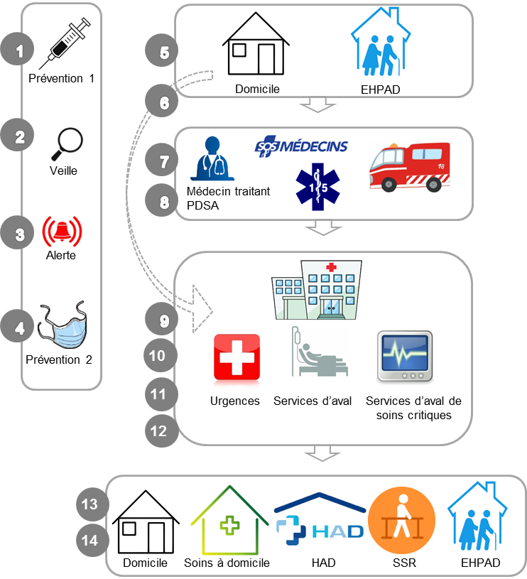
Plan territorial pluriannuel d’anticipation des tensions sur le système de santé
Cellule Anticipation et Régulation des Soins non Programmés
Direction de l’Offre de Soins

Slide 4
Introduction
Le sujet des tensions sur le système de santé mérite d’être cadré au niveau régional par l’Agence et demande un changement des cultures et des pratiques qui se doit d’être accompagné sur le long terme
Plusieurs plans, instructions, recommandations successives ces dernières années nous ont amenés à faire un constat sur les leviers d’amélioration :
Plan d’action « Urgences » 2013 – 2015
Instruction N°DGOS/R2/2013/261 du 27 juin 2013 relatives aux plans d’action régionaux sur les urgences
Recommandations du CNUH concernant le diagnostic des services d’urgences en tension et sur l’aval des urgences

Slide 5
Des facteurs de succès
Fonctionnement en mode projet : objectifs, suivi, évaluation
Dimension managériale de territoire: identification de référents (DD, GHT, …) pour l’anticipation et la gestion des tensions
Coordination des différentes compétences de l’Agence
Transversalité ambulatoire / hospitalier / médico social
Process de suivi et d’évaluation homogènes sur la région avec une politique d’indicateurs et des procédures formalisées (hôpitaux en tension / procédure de mise en tension solidaire de territoire / procédure de délestage d’activité …), avec un appui des systèmes d’informations.

Slide 6
Un sujet prioritaire pour l’ARS Ile de France
Inscription dans le PRS comme axe prioritaire pour les 5 prochaines années:
Mieux connaitre et mesurer l’accès aux différentes offres complémentaires de soins non programmés au plus proche du patient.
Agir pour améliorer la coordination entre les acteurs de soins afin de favoriser une utilisation plus pertinente du système dans un objectif du juste soin au bon endroit et au bon moment.
Mieux anticiper et mieux préparer le système de réponse de soins non programmés au niveau des territoires notamment lors des mises en tension du système.
Une cellule dédiée au siège de l’ARS à l’anticipation et la régulation des soins non programmés
Des référents soins non programmés identifiés dans chacune des 8 DD
Lancement du plan territorial pluriannuel du plan d’anticipation des tensions sur le système de santé

Slide 7
Axes prioritaires du plan pluriannuel d’anticipation des tensions sur le système de santé
1
Maintien à domicile par les soins de premiers recours et médico-sociaux
Adaptation de l’offre de soins de premiers recours et de régulation médicale libérale
Fluidification des services d’accueil et d’urgence
Fluidification des services d’aval
Fluidification des sorties des services d’aval
Amélioration de la prévention primaire et secondaire en saison épidémique
Fluidification des services de soins critiques
*axes de travail ayant vocation à être enrichis
Prévention 1
Domicile
EHPAD
2
3
Veille
Médecin traitant
PDSA
4
5
Alerte
6
TRANSVERSALITE DES ACTIONS
7
Prévention 2
Urgences
Services d’aval
Services d’aval de soins critiques
Domicile
Soins à domicile
HAD
SSR
EHPAD
Notes:
Prévention
Veille
Alerte
Domicile
Soins ambu
Hopital: urgences / aval / soins critiques

Slide 8
Une méthodologie cohérente intégrative Mesurer – Agir – Evaluer
Plan d’anticipation pluriannuel des tensions sur le système de santé
Qui?
Actions
Veille
Indicateurs
Groupe de travail régional
Validation des problématiques, d’objectifs et d’actions à mener
Définition consensuelle des process de veille des tensions, des délestages, des capacités en lits ouverts
Etat des lieux du besoin recensement du besoin et des objectifs des différents acteurs professionnels et institutionnels
ARS siège et DD
Groupe de travail régional
Priorisation des actions en fonction du degré de difficulté et du temps nécessaire pour la mise en œuvre
ARS siège
ARS siège + DD
Elaboration de procédures / fiches actions
Proposition d’une méthodologie pour l’animation de sous-groupes d’acteurs, par action ciblée, en infra territoire (dont modèle de fiche action)
ARS siège
ARS siège
+ DD
Mise en place et systématisation des RETEX
Groupe de travail régional
Harmonisation des indicateurs régionaux et des seuils d’alerte
ARS DD
Identification d’un référent projet pour chacune des DD
Plan stratégique régional pluri annuel avec plan d’investissement SI
Groupe de travail régional
Animation territoriale pour la déclinaison opérationnelle des actions avec les acteurs du système de santé
ARS DD
/Appui siège éventuel
Concertation en sous groupes de travail selon le sujet à traiter
Fiches actions
À diffuser auprès des cibles

Slide 9
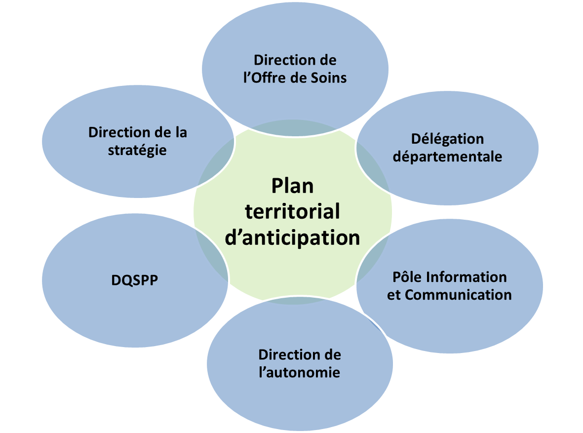
Compétences de l’ARS sollicitées dans le cadre de ce plan
Coordination / appui territorial / élaboration des actions transversales sanitaire / médico social…
Acteurs du système de santé ambulatoire sanitaire et médico-social
Adapter les SI aux besoins des franciliens et des professionnels
Cellule siège dédiée
Référents DD
Animation territoriale adaptée aux spécificités du terrain / Participation à l’élaboration des process de surveillance de la tension et d’action
ANSPCIRE
Participation à l’élaboration des process de surveillance de la tension
Mieux communiquer vers les professionnels et les franciliens
Participation à l’élaboration des actions transversales sanitaire / médico social

Slide 10
Soins Non Programmés (SNP) en Médecine Générale
La MG gère la grande majorité des SNP avec une forte capacité d’adaptation
Mais …
Répartition par tranches horaires des passages aux urgences avec une CCMU de niveau 1 semaine et week-end. Région Centre Val de Loire

Slide 11
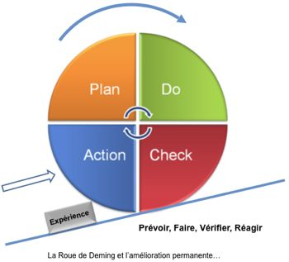
MSP du VERON, les SNP une priorité!
2010/2016…
7 MG,3 internes ,3 externes
Bassin de pop 9000
150 /200 Consult. ouV./j
SNP 20/30%
Capacité d’adaptation : >100 SNP/j en période épidémique
Plages horaires dédiées dans leur cabinet.
… mais des limites …
…2017
UNITE DE S.N.P
en MSP

Slide 12
U.S.N.P
QUOI
Conclusion
Lieu dédié : attente et box spécifiques. Aménagement spécifique.
Une équipe convaincue.
Régulation par un secrétariat y compris pour les patients non suivis par la MSP.
Consultation dédiée, temps adapté.
Consultation structurée
ex: « conseil minimal santé »
… Plébiscitée par les patients, les secrétaires, les MG!
Les SNP doivent être gérés en journées.
Lisibilité pour les patients.
Gestion organisée et collective des SNP.
USNP répond aux attentes des patients et des MG
Moyens : immobiliers , secrétariat.
Organisation territoriale structurante pour la MG
Implication des CPTS.

Slide 13
Séquence 2 Renforcement des bonnes pratiques visant au maintien des personnes âgées sur leur lieu de vie

Slide 14
Le 30 novembre 2017 Cabinet de la ministre de la santé et des solidarités
DIRECTION GENERALE DE LA COHESION SOCIALE
Sous-direction de l’autonomie, des personnes handicapées et des personne âgées
Préparation de l’hiver
1. Rôle du médecin coordonnateur
2. Coopération renforcée ES-EHPAD
3. Expérimentation IDE de nuit

Slide 15
Rôle du médecin coordonnateur

Slide 16
1.1
Présence médicale au sein d’un EHPAD
Prise en charge des résidents assurée par leur médecin traitant
Obligation pour tout établissement hébergeant des personnes âgées dépendantes de disposer d'un médecin coordonnateur.
Temps de présence minimum du médecin coordonnateur variable selon la taille de l’EHPAD
Au sein des GCSMS, temps de présence du déterminé en fonction de la totalité des capacités installées des établissements qui en sont membres.
Nombre de places | Inférieur ou égal à 44 | Entre 45 et 59 | Entre 60 et 99 | Entre 100 et 199 | Supérieur ou égal à 200
Temps de présence | 0.25 ETP | 0.40 ETP | 0.50 ETP | 0.60 ETP | 0.80 ETP

Slide 17
1.2
Rôle du médecin coordonnateur (1)
Missions fixées à l’article D.312-158 du CASF: Qualité de la prise en charge:
Elaborer, coordonner et évaluer le projet général de soins ;
Veiller à l'application des bonnes pratiques gériatriques, y compris en cas de risques sanitaires exceptionnels, formuler toute recommandation utile dans ce domaine et contribuer à l'évaluation de la qualité des soins ;
Contribuer à la mise en œuvre d'une politique de formation et participer aux actions d'information des professionnels de santé exerçant dans l'établissement ;
Identifier les risques éventuels pour la santé publique dans les établissements et veiller à la mise en œuvre de toutes mesures utiles à la prévention, la surveillance et la prise en charge de ces risques ;
Présider la commission de coordination gériatrique chargée d'organiser l'intervention de l'ensemble des professionnels salariés et libéraux au sein de l'établissement et informer le représentant légal de l'établissement des difficultés liées au dispositif de permanence des soins ;
Elaborer la liste des médicaments à utiliser préférentiellement, en collaboration avec les médecins traitants des résidents, et avec le pharmacien chargé de la gérance de la pharmacie à usage intérieur ou le pharmacien d’officine ;
Elaborer un dossier type de soins ;

Slide 18
1.2
Rôle du médecin coordonnateur (2)
Etablir, avec le concours de l'équipe soignante, un rapport annuel d'activité médicale qu'il signe conjointement avec le directeur de l'établissement ;
Emettre un avis sur les admissions des personnes à accueillir ;
Evaluer et valider l'état de dépendance des résidents et leurs besoins en soins requis;
Participer à la mise en œuvre de la ou des conventions conclues entre l'établissement et les établissements de santé au titre de la continuité des soins ainsi que sur le contenu et la mise en place d'une organisation adaptée en cas de risques exceptionnels ;
Collaborer à la mise en œuvre de réseaux gérontologiques coordonnés ;
Elaborer les mesures particulières comprises dans l'annexe au contrat de séjour.
Droit de prescription restreint : pour les résidents de l'établissement en cas de situation d'urgence ou de risques vitaux ou lors de la survenue de risques exceptionnels ou collectifs nécessitant une organisation adaptée des soins.

Slide 19
Difficultés de recrutement des médecins coordonnateurs en EHPAD
1.3
30% des 7 500 EHPAD seraient sans médecin coordonnateur:
Démographie médicale
Attractivité de la spécialité et de la fonction
Méconnaissance de la fonction
Solution:
proposer aux MG qui ont réelle appétence à la gériatrie de consulter en EHPAD. Les MCO sont experts gériatriques de proximité et peuvent servir de formateurs aux bonnes pratiques gériatriques à ces MG
Formation
Télémédecine

Slide 20
Coopération renforcée ES MCO-EHPAD

Slide 21
Des évolutions démographiques et épidémiologiques à l’origine de nouveaux besoins (1)
2.1
Un accroissement important de la population âgée conjugué à une augmentation du niveau de dépendance et du besoin de soins
Vieillissement de la population, progrès médicaux et technologiques, augmentation de la prévalence des maladies chroniques et des poly pathologies liées au vieillissement
8,3 millions de personnes de 75 ans et plus en 2030 (Cap Retraite mars 2017)
+ 42% de recours aux urgences pour les publics âgés en 2030 (Cap Retraite mars 2017)
40% taux annuel d’hospitalisation des résidents d’EHPAD (ANESM 2015)
22,9% taux annuel d’hospitalisation avec passage par les urgences des personnes de 70 ans et plus (contre 13,5% pour le reste de la population) (ANESM 2015)

Slide 22
Des évolutions démographiques et épidémiologiques à l’origine de nouveaux besoins (2)
2.1
Une approche parcours qui demande davantage de coordination des acteurs
Rapport du HCAAM de 2011 => Importance d’une meilleure coordination des interventions soignantes et sociales
Prolongement de l’action 4 de PAERPA => « limiter les hospitalisations évitables »
Lois ASV du 28 décembre 2015 et MSS du 26 janvier 2016 => prévention de la perte d’autonomie et prises en charge directes pour limiter les recours aux urgences
Création des groupements hospitaliers de territoires (GHT) => importance de l’harmonisation du système de conventionnement / En mars 2017 1 200 EHPAD étaient rattachés à des GHT (Assises Nationales des EHPAD)
PRS II => objectifs attendus pour le futur schéma régional de santé en termes de planification et de programmation des ARS

Slide 23
Démarche de coopération renforcée entre ES MCO et EHPAD
2.2
Initier une démarche de coopération renforcée entre ES MCO et EHPAD, afin de :
Eviter les ruptures de parcours : limiter les hospitalisations ou ré-hospitalisations évitables et les passages en service d’urgences
Adapter les pratiques professionnelles au parcours de santé des personnes âgées en renforçant la coordination des acteurs
Organisation de réunions de travail techniques :
4 réunions en présence des fédérations d’établissements, HAS, ANESM, CNAMTS, quelques ARS, DSS et DGOS
A partir de constats partagés, élaboration de livrables opérationnels à destination des acteurs de terrain => 5 fiches : 1 fiche méthodologie et 4 fiches action

Slide 24
Axes de travail communs entre ES MCO et EHPAD
2.3
Les fiches accompagnent la mise en œuvre des axes de travail suivants :
Anticiper pour mieux recourir aux urgences et formaliser des procédures d’entrées/sorties
Améliorer l’échange d’informations grâce aux documents de liaison
Mobiliser les compétences spécialisées de l’ES
Favoriser les échanges de pratique et l’information entre les professionnels des secteurs sanitaire, social et médico-social pour développer une culture gériatrique commune et favoriser la mise en place de bonnes pratiques

Slide 25
Diffusion des travaux
2.4
Diffusions des fiches
Instruction DGCS/DGOS aux ARS en cours de signature
Mise en ligne sur le réseau PAERPA / site du ministère
…
Volonté de capitaliser des bonnes pratiques en matière de coopération renforcée ES-EHPAD dans le cadre d’outils opérationnels développés selon la même méthode que celle employée pour les présentes fiches => sur divers sujets tels que : télémédecine, GHT, hébergement temporaire, gérontopsy,…

Slide 26
Expérimentations personnel infirmier de nuit en EHPAD

Slide 27
Bilan Etude d’impact médico-économique du dispositif d’IDE mutualisés de nuit en EHPAD
Dr Christine Chansiaux Gériatrie M. Pino ; C ; P. Ghirardello ; B. Boutonnet ; L. Fernandez ; JS. Vidal I. Dufour ; O.HANON
ARS Île-de-France
Gérond’if

Slide 28
L’expérimentation IDE de nuit (ARS)
Depuis 2013, l’ARS Île-de-France soutient de façon expérimentale sept postes d’infirmiers de nuit mobiles (21 ETP).
Un(e) infirmier(ère) intervient, chaque nuit, dans trois EHPAD d’un même territoire, dans le cadre de soins programmés ou sur appel des aides-soignants.
OBJECTIF : Améliorer la continuité des soins en EHPAD et réduire le nombre d’hospitalisations évitables
Le dispositif concerne 28 établissements sur 7 départements en IdF.

Slide 29
Moyens mis en place
Réunion d’organisation de territoire
Formation des IDE de nuit
Mise en place avec la SGGIF
de conduite à tenir en situation d’urgence
en EHPAD (téléchargement goo.gl/g0lvXX)
2 COPIL par an sur les remontés de donnée et les difficultés de mise en place du projet
Rencontre semestrielle avec les IDE de nuit
2 visites sur site par les chefs de projet ARS siège et DD

Slide 30
Suivi de l’expérimentation par l’ARS
Une série d’indicateurs ont été définis par l’ARS afin de suivre le déroulement du dispositif IDE de nuit entre 2014 et 2017.
Deux types d’indicateurs recueillis trimestriellement :
Données « résidents » : nombre de décès, chutes, hospitalisations…
Données « RH » : nombre d’arrêts maladie (IDE, AS, AMP, ASH), nombre de jours d’arrêt maladie (IDE, AS, AMP, ASH)….
Il s’agit d’un suivi du type Avant → Après, ne permettant pas vraiment d’établir l’éfficacité du dispositif.

Slide 31
Implication de Gérond’if
En 2016 l’ARS a confié à Gérond’if l’évaluation scientifique du dispositif
OBJECTIF : mettre en place une méthodologie d’évaluation objective et solide de l’impact médico–économique du dispositif.
Besoin de constituer un groupe contrôle permettant de comparer l’évolution du groupe d’établissements participant au dispositif IDE de nuit avec un autre groupe d’établissements, avec des caractéristiques similaires, ne bénéficiant pas du dispositif.

Slide 32
Impact économique de la réduction du nombre de jours d’hospitalisation grâce au dispositif
Différence de 4.07 jours par an et par résident entre groupe IDE de nuit et groupe contrôle (p=0.01)
→ diminution significative de la durée de séjour

Slide 33
Conclusions
Expérimentation IDE de nuit en EHPAD (2014-2015-2016)
Réduction significative de la durée des hospitalisations +++
4.07 jours d’hospitalisation en moins / résident / an
Réduction des hospitalisations après un passage aux urgences
Augmentation des retours à l’EHPAD après un passage aux urgences
Tendance à plus de décès dans les EHPAD (fin de vie)
Pas d’effet sur le nombre d’hospitalisations aux urgences

Slide 34
Perspectives
Résultats de l’étude prospective
Proposition de confier à Gérond’if la vérification du recueil de données sur le groupe expérimental pour l’année 2017.
Rapport final prévu pour début 2018
Étude quantitative rétrospective 2014-2016
Etude quantitative prospective 2017
Analyses qualitatives conduites pendant l’expérimentation.

Slide 35
Merci de votre attention

Slide 36
Séquence 3 Gestion de l’aval des urgences

Slide 37
Les travaux du Programme
national Gestion des lits
S. Martinon, DG de l’ANAP
30 novembre 2017

Slide 38
Le Programme national gestion des lits
Un programme national pour accompagner 159 établissements de santé entre octobre 2013 et janvier 2016 sur la gestion des lits
Les actions ont porté sur les différentes étapes du parcours du patient à l’hôpital depuis la programmation jusqu’à la sortie
Extension de la démarche à d’autres établissements non accompagnés, avec la méthode et les outils de l’ANAP : 5 ARS : Centre Val de Loire, Île de France, Grand Est, Auvergne Rhône-Alpes, PACA
Poursuite des actions dans le cadre de l’appui ANAP au virage ambulatoire/plan triennal

Slide 39
La gestion des lits : outils et méthodes
Objectif : anticiper les pics d’admissions aux urgences
2 plateformes dédiées du Centre de ressources ANAP avec 2 outils associés :
Urgences
http://urgences.anap.fr
Gestion des lits
http://gestion-des-lits.anap.fr
Des sessions d’appuis thématiques pour les établissements sur l’outil urgences
http://macrodiag.anap.fr/autodiagnostic/48#906
Le guide méthodologique « Gestion des lits : vers une nouvelle
organisation » :
Tome 1 : cadrage, diagnostic et plan d’action
http://www.anap.fr/ressources/publications/detail/actualites/gestion-des-lits-vers-une-nouvelle-organisation-tome-1-cadrage-diagnostic-et-plan-dactions
Tome 2 : Mise en œuvre et bilan
http://www.anap.fr/ressources/publications/detail/actualites/gestion-des-lits-vers-une-nouvelle-organisation-tome-2-mise-en-oeuvre-et-bilan/

Slide 40
Résultats mis en évidence par l’évaluation externe
Amélioration du service rendu aux patients
Fluidification de l’aval des urgences et des hospitalisations
Réduction du nombre de lits brancards la nuit
Diminution des déprogrammations
Communication au patient de sa date prévisionnelle de sortie
Conditions d’exercice des professionnels
Amélioration de la communication entre les services
Recentrage sur le cœur de métier
Lissage des entrées et sorties patients sur la journée
Réduction du temps passé à la recherche en lits
Durabilité des actions au sein des établissements accompagnés

Slide 41
Conclusions
Anticiper l’augmentation des flux de patients à l’approche de l’hiver, c’est :
Prévenir la mise sous tension prolongée des services d’urgence du fait de pathologies saisonnières conduisant à une saturation critique de certains services
Mieux prendre en charge les patients pour garantir la sécurité des soins
Prendre en compte la tension sur les équipes médico-soignantes
Rappeler la mise en garde du Conseil National de l’Urgence Hospitalière contre des actions qui peuvent se révéler contre productives
« Tous les services de l’établissement doivent être impliqués » *
« L’activité d’urgence est organisable et parfaitement reproductible et prévisible » *
Proposer des solutions pour améliorer l’aval
Parcours de soins
« Bed management » (cellule de gestion des lits)
Améliorer l’aval de l’aval
*Pr Pierre Carli, 16 novembre 2015, journée de clôture du Programme national gestion des lits

Slide 42
Faciliter l'hospitalisation des patients à partir des urgences
L’expérience
du CHU de
POITIERS

Slide 43
CONSTAT DE DÉPART
Le CHU de POITIERS était confronté à plusieurs problématiques qui bien
qu’anciennes, se sont accentuées ces dernières années :
Une activité programmée souvent privilégiée dans l’établissement au détriment de l’activité en provenance des urgences avec une augmentation des hospitalisations hors spécialité pour ces dernières.
Une activité croissante aux urgences qui se traduit par un nombre élevé de patients à hospitaliser et des délais d’attente trop longs.
Un parc de lits de court séjour qui diminue (recours aux alternatives à l’hospitalisation conventionnelle : ambulatoire, HAD…, plan triennal)
Le CHU a engagé une réflexion et mis en œuvre des actions sur la gestion des lits depuis 2013 avec au préalable un réajustement capacitaire des spécialités médicales.

Slide 44
MISE EN ŒUVRE D’UN PLAN D’AMÉLIORATION DE L’ACCUEIL DES URGENCES (PAAU)
Mise en place d’un Plan d’Amélioration de l’Accueil des Urgences (P.A.AU) soutenu par le Directeur général et le Président de la CME
Un partage de l’information et une procédure « hôpital sous tension »
Un message de pré-alerte
Une cellule de coordination institutionnelle de gestion des lits
Des lits dédiés « urgence »
Une unité d’hospitalisation d’aval
Un outil informatique sur la visibilité des lits en temps réel
Accompagnement temporaire de l’ANAP au travers du Programme National Gestion des lits durant 18 mois

Slide 45
CONCLUSION
Une meilleure prise en compte de l’activité non programmée.
Une attribution des lits dédiés urgences par les spécialités médicales à hauteur de 85%
Une durée moyenne de séjour sur l’unité post urgence de 2,1 jours
A ce jour, au CHU de Poitiers, la phase de pré-alerte a été activée une dizaine de fois en trois ans, la cellule de crise s’est réunie une fois (hiver 2014/2015) pour ouvrir 5 lits supplémentaires pour 24 heures. L’activité programmée n’a, pour l’instant, jamais été réduite pendant les périodes sous tension.

Slide 46
Conclusion

